Slide 1


Visualisation des données et BI avec Tableau
Répondre à une problématique sur les objets perdus
Réalisé par:
Nabil BENSAFIA, Traian BATOG, Lounis OUMOHAND et Aghilas KESSAI

Slide 2
La problématique
Un grand nombre d’objets sont perdu/trouvés en gare
On cherche à savoir si il y a un moyen de faire diminuer le nombre d’objets perdus dans les gares
Pour cela, on explore les données et on détermine si dans certaines gares ce phénomène se répète le plus souvent
Les moyens : annonces spécifiques en fonction de la gare, fréquences des annonces qui varient en fonction des gares…

Slide 3
Les données disponibles
Sur le site de la SNCF : Open Data
216 jeux de données disponibles
Datasets utilisés: Objets Trouvés, Déclarations de pertes, Fréquentation en gare

Slide 4
Objets trouvés ET Déclarations DE Pertes
Objets trouvés : 688 984 lignes
Déclaration de perte : 1 347 754 lignes
Colonnes : Date, Date et H de restitution, Gare, Nature d’objets (ex: Lunettes), Type d’objets (ex: Optique)

Slide 5
Fréquentation en gares
2 967 lignes : chaque gare et ses fréquentations de 2015 à 2020
Total Voyageurs et Total Non voyageurs
Pourquoi utiliser ce dataset ?

Slide 6
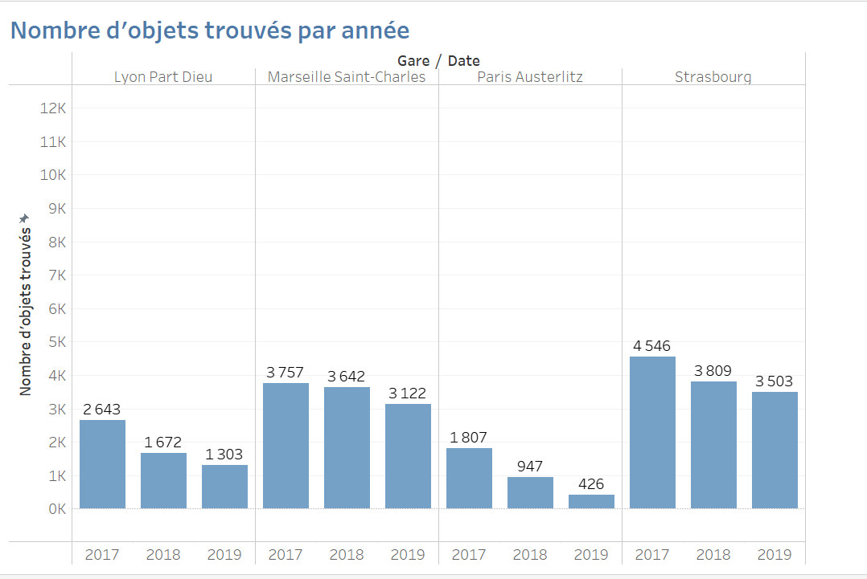
Gares Non prioritaires

Slide 7
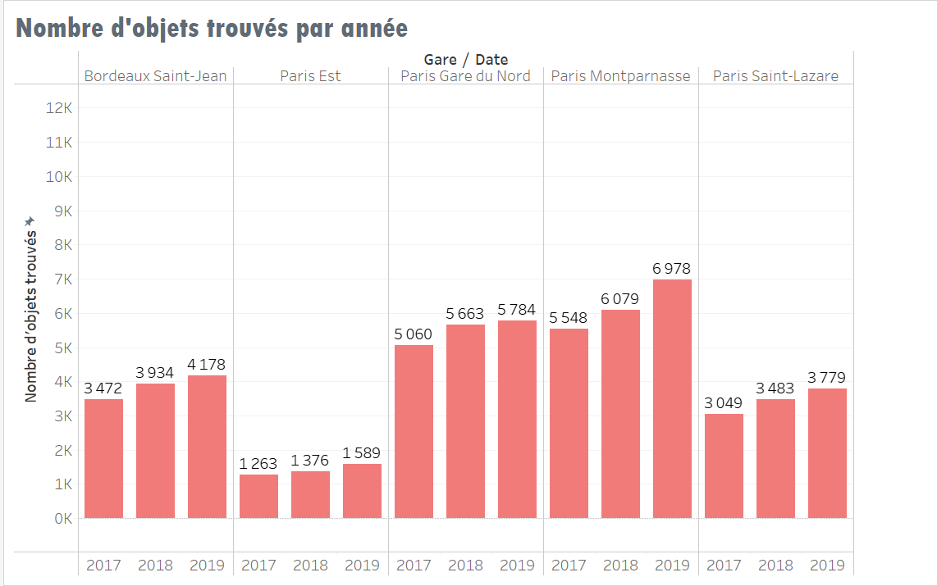
Gares Prioritaires

Slide 8
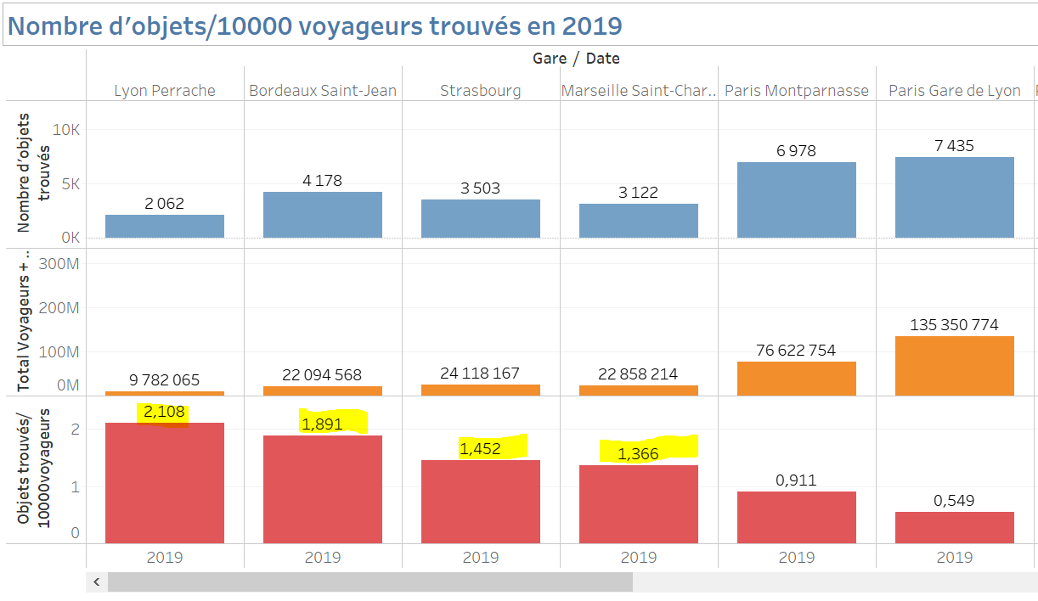
Le Taux d’objets trouvés par voyageurs

Slide 9
Priorité des gares
Bordeaux : il y a de plus en plus d’objets trouvés et 1,891 objet/10000 voyageurs (environ 3x plus qu’à Gare de Lyon)
Lyon Perrache avec 2,108 objet/1000 voyageurs (environ 4x plus qu’à Gare de Lyon)
Strasbourg et Marseille Saint Charles

Slide 10
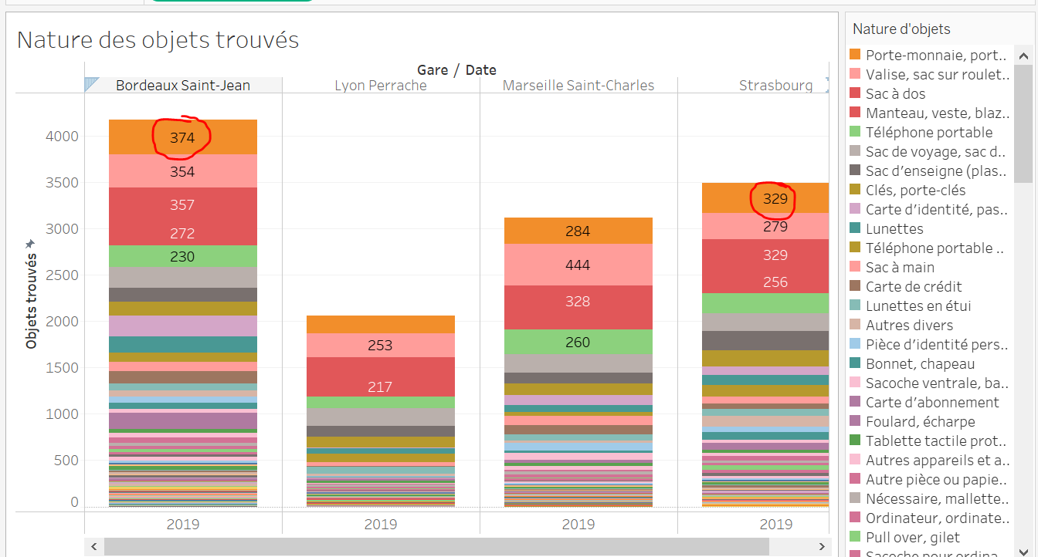
Nature des objets trouvés

Slide 11
De nouvelles annonces
Le nombre d’objets de type ‘porte feuille/porte monnaie’ représentent un grand pourcentage des objets trouvés.
On propose alors de prendre cela en compte et d’adapter les annonces aux gares de Bordeaux et Strasbourg particulièrement → rappeler le voyageur de ne pas oublier son porte monnaie (en plus de ses sacs et bagages).

Slide 12
Conclusion
La visualisation des données sur Tableau nous a permis de trouver les gares qui étaient le plus concernées par le phénomènes des objets trouvés (qui sont en réalité perdus par des voyageurs).
On a aussi la nature des objets trouvés et conclus qu’il était important de modifier les annonces faites aux voyageurs dans certaines gares.

